Slide 1
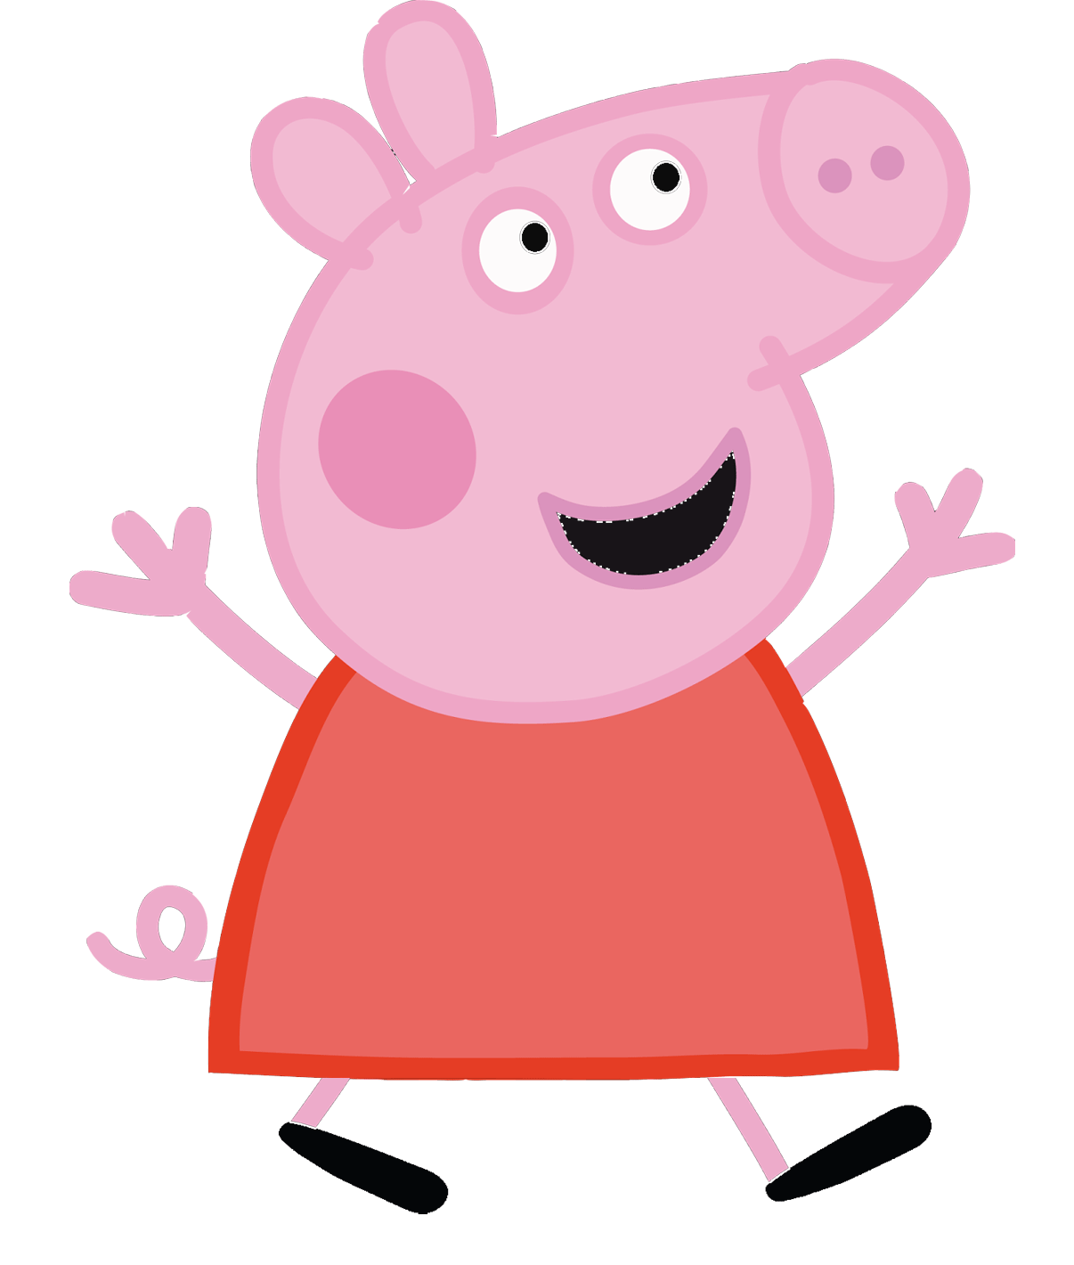
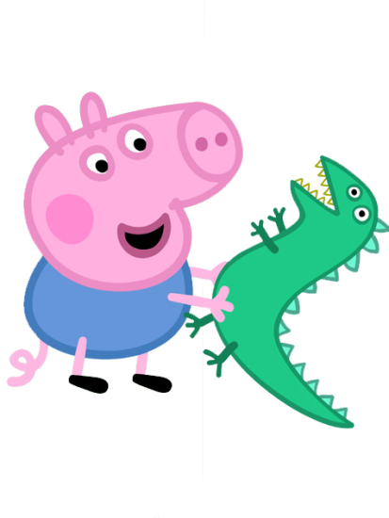
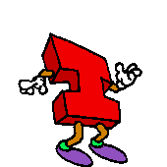
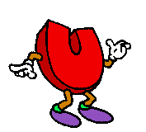
Jugando con
las letras
O
Arely Estrada Rivera
Enero 2016
Enero 2016

Slide 2
Campo: Lenguaje y comunicación. Aspecto :Lenguaje escrito. Competencia: Expresa gráficamente las ideas que quiere comunicar y las verbaliza para construir un texto escrito con ayuda de alguien.

Slide 4
Composición de palabras o frases con apoyo de imágenes

